Slide 1









MODUL 4
DATA MINING
Penerepan Clustering
Ikhwan Fauzi, S.Kom., M.Kom
Prodi Sistem Informasi - Universitas Pamulang

Slide 2



PENGERTIAN CLUSTERING
Clustering merupakan salah satu teknik utama dalam Data Mining yang termasuk ke dalam kategori unsupervised learning. Berbeda dengan klasifikasi, pada clustering data tidak memiliki label atau kelas sebelumnya. Tujuan utama dari clustering adalah mengelompokkan data ke dalam beberapa kelompok (cluster) berdasarkan tingkat kemiripan tertentu, sehingga data dalam satu cluster memiliki karakteristik yang lebih mirip satu sama lain dibandingkan dengan data pada cluster yang berbeda.
Secara konseptual, clustering berusaha menemukan struktur tersembunyi dalam sekumpulan data. Struktur ini tidak ditentukan oleh pengguna di awal, melainkan ditemukan secara otomatis oleh algoritma berdasarkan pola, jarak, atau kesamaan antar data. Oleh karena itu, clustering sering digunakan pada tahap eksplorasi data untuk memahami karakteristik dan segmentasi data secara alami.

Slide 3





KARAKTERISTIK CLUSTERING
Beberapa karakteristik utama dari Clustering adalah sebagai berikut.
Tidak terdapat variabel target (label).
Mengandalkan atribut input sebagai dasar pengelompokan.
Hasil dipengaruhi oleh ukuran kemiripan atau jarak data.
Jumlah cluster dapat ditentukan atau dihasilkan oleh algoritma.

Slide 4




TUJUAN CLUSTERING
Mengidentifikasi struktur atau pola tersembunyi dalam data.
Melakukan segmentasi data secara alami.
Menyederhanakan analisis data yang berukuran besar.
Membantu pengambilan keputusan berbasis kelompok data.

Slide 5


KONSEP KEMIRIPAN DATA
Data dikelompokkan berdasarkan tingkat kemiripan.
Semakin mirip karakteristik data, semakin besar peluang berada dalam satu cluster.
Kemiripan biasanya diukur menggunakan konsep jarak antar data.
Pemilihan ukuran kemiripan sangat memengaruhi hasil clustering

Slide 6
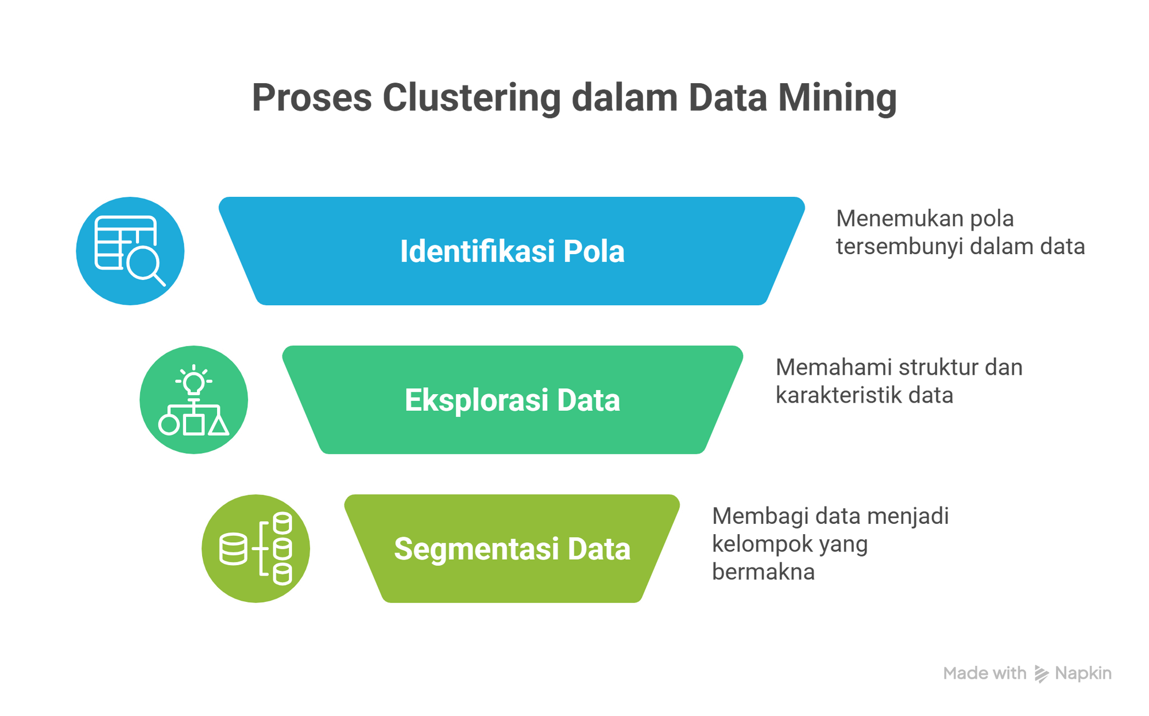

Slide 7

K-MEANS CLUSTERING
Algoritma clustering berbasis partisi (partition-based).
Data dikelompokkan ke dalam K cluster yang ditentukan di awal.
Setiap data ditempatkan pada cluster dengan jarak terdekat ke pusat cluster (centroid).
Cocok untuk data numerik dan berskala besar.

Slide 8
K-MEANS CLUSTERING
Contoh Kasus: Segmentasi Pelanggan Ritel
Sebuah perusahaan ritel memiliki data pelanggan berupa usia, pendapatan, dan total belanja. Data tersebut dikelompokkan menggunakan K-Means untuk membentuk segmen pelanggan seperti pelanggan premium, pelanggan menengah, dan pelanggan reguler.
Alasan Penggunaan:
Data bersifat numerik
Jumlah segmen sudah ditentukan di awal
Cocok untuk analisis pemasaran dan promosi

Slide 9


HIERARCHICAL CLUSTERING
Membentuk struktur cluster bertingkat (hierarchy).
Tidak memerlukan penentuan jumlah cluster di awal.
Hasil divisualisasikan dalam bentuk dendrogram.
Terdiri dari dua pendekatan:
Agglomerative (bottom-up)
Divisive (top-down)
Contoh Kasus: Pengelompokan Dokumen Akademik
Sekumpulan judul dan abstrak skripsi dikelompokkan untuk melihat hubungan topik penelitian. Hasil clustering ditampilkan dalam bentuk dendrogram sehingga dosen dapat melihat topik besar hingga subtopik.
Alasan Penggunaan:
Tidak perlu menentukan jumlah cluster di awal
Memudahkan analisis hubungan antar kelompok data
Cocok untuk eksplorasi struktur data

Slide 10
DBSCAN (DENSITY-BASED SPATIAL CLUSTERING OF APPLICATIONS WITH NOISE)
Algoritma clustering berbasis kepadatan (density-based).
Mengelompokkan data berdasarkan kepadatan titik.
Mampu mendeteksi noise atau data pencilan.
Cocok untuk data dengan bentuk cluster yang tidak beraturan.
Contoh Kasus: Analisis Lokasi Kejahatan di Kota
Data lokasi kejadian kriminal digunakan untuk mengidentifikasi area rawan kejahatan. DBSCAN mampu membentuk cluster wilayah padat kejadian sekaligus mengabaikan kejadian yang bersifat pencilan (noise).
Alasan Penggunaan:
Bentuk cluster tidak beraturan
Terdapat data pencilan
Berbasis kepadatan wilayah

Slide 11

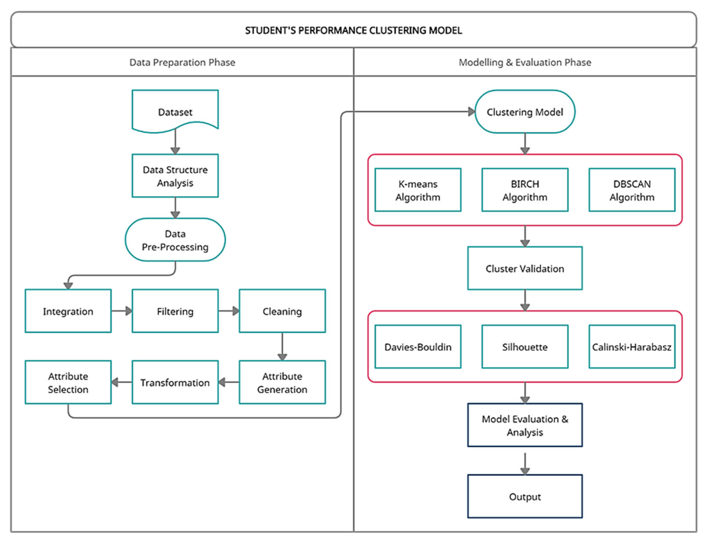

Slide 12
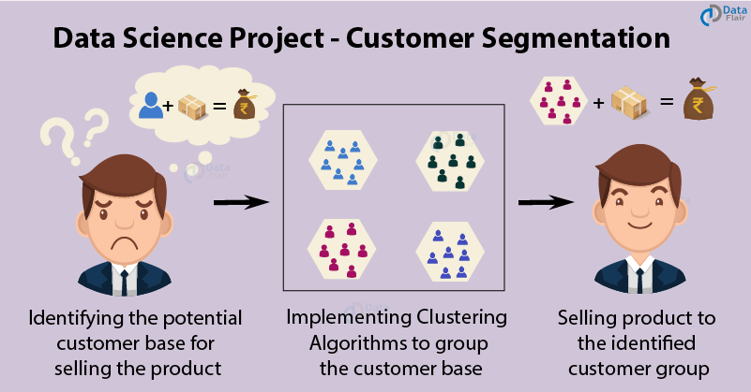

Slide 13
PRAKTIKUM CLUSTERING MENGGUNAKAN METODE K-MEANS
Tujuan Praktikum
Memahami konsep clustering dengan K-Means
Mengelompokkan data tanpa label
Mengevaluasi kualitas clustering menggunakan metrik evaluasi
Studi Kasus
Segmentasi mahasiswa berdasarkan aktivitas akademik.
Atribut Dataset:
IPK
Persentase Kehadiran
Jumlah SKS
Nilai Tugas
Dataset tidak memiliki label, sehingga cocok untuk clustering.

Slide 14

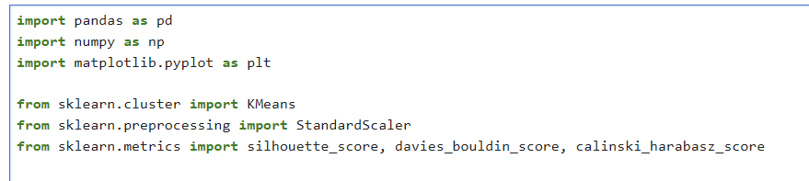
Import Library yang Digunakaneriksa Struktur dan Tipe Data

Slide 15
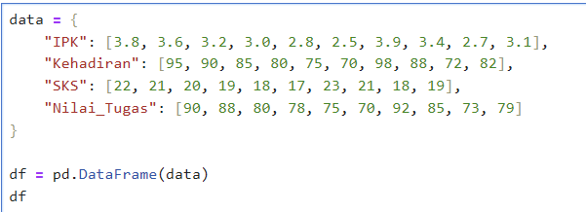
Membuat Dataset Sederhana

Slide 16


Normalisasi Data
Menentukan Jumlah Cluster
Pada contoh ini digunakan K = 3

Slide 17

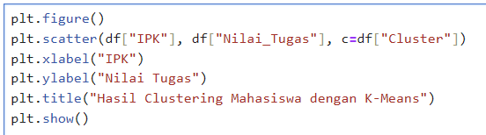
Menambahkan Hasil Cluster ke Dataset
Visualisasi Hasil Clustering

Slide 18
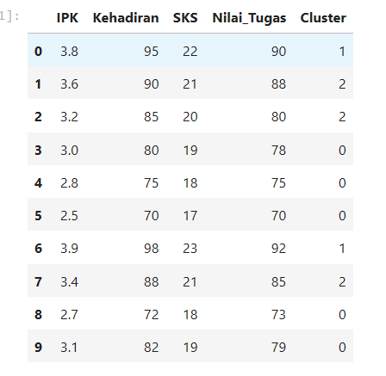
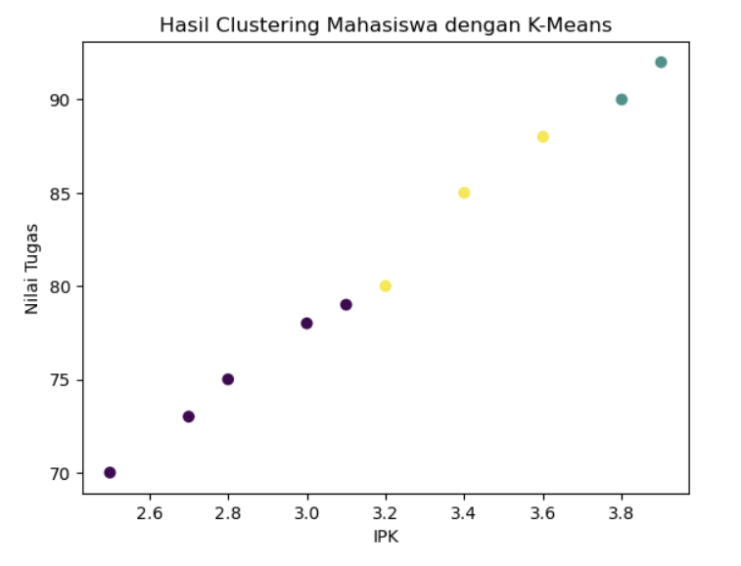

Slide 19
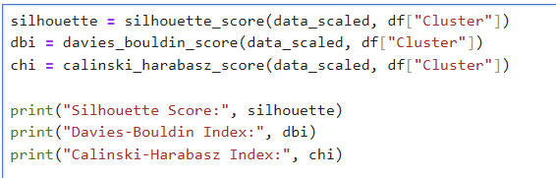
Evaluasi Hasil Clustering
Interpretasi Singkat:
Silhouette Score mendekati 1 → cluster cukup baik
Davies–Bouldin Index kecil → cluster kompak dan terpisah
Calinski–Harabasz Index besar → pemisahan cluster baik

Slide 20
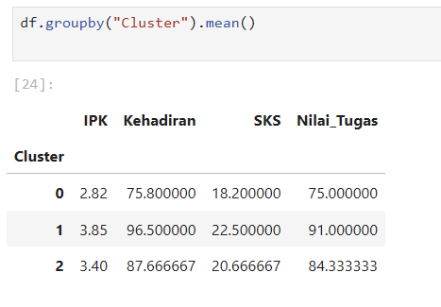
Analisa Sederhana
Interpretasi Singkat:
Cluster 0 – Mahasiswa dengan Performa Akademik Rendah–Menengah
Cluster 1 – Mahasiswa dengan Performa Akademik Sangat Baik
Cluster 2 – Mahasiswa dengan Performa Akademik Baik dan Stabil

Slide 21

Praktikum Clustering K-Means
Studi Kasus
Segmentasi Pelanggan E-Commerce Berdasarkan Perilaku Transaksi
Sebuah perusahaan e-commerce ingin mengelompokkan pelanggan berdasarkan perilaku transaksi untuk menentukan strategi pemasaran yang tepat. Data pelanggan tidak memiliki label, sehingga digunakan metode clustering.

Slide 22
Import Library yang Digunakaneriksa Struktur dan Tipe Data

Slide 23
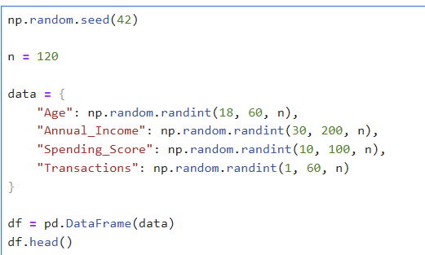
Membuat Dataset

Slide 24
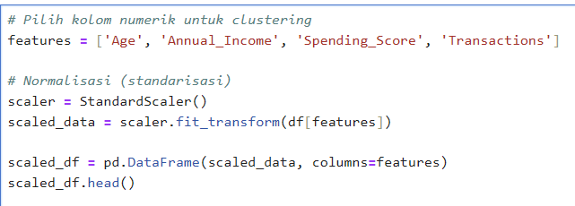
Normalisasi Data

Slide 25
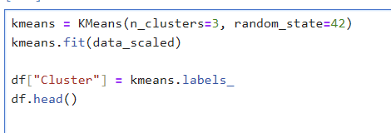
Penerapan K-Means

Slide 26
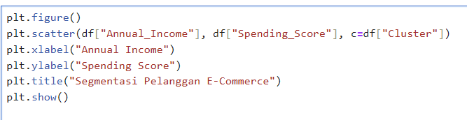
Visualisasi Hasil Clustering

Slide 27
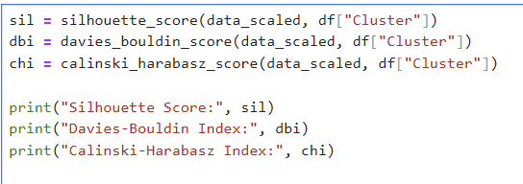
Evaluasi Hasil Clustering

Slide 28
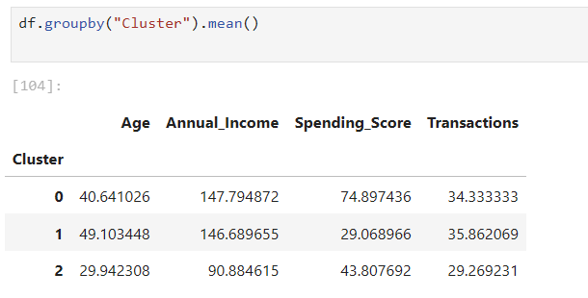
Analisa Sederhana

Slide 29
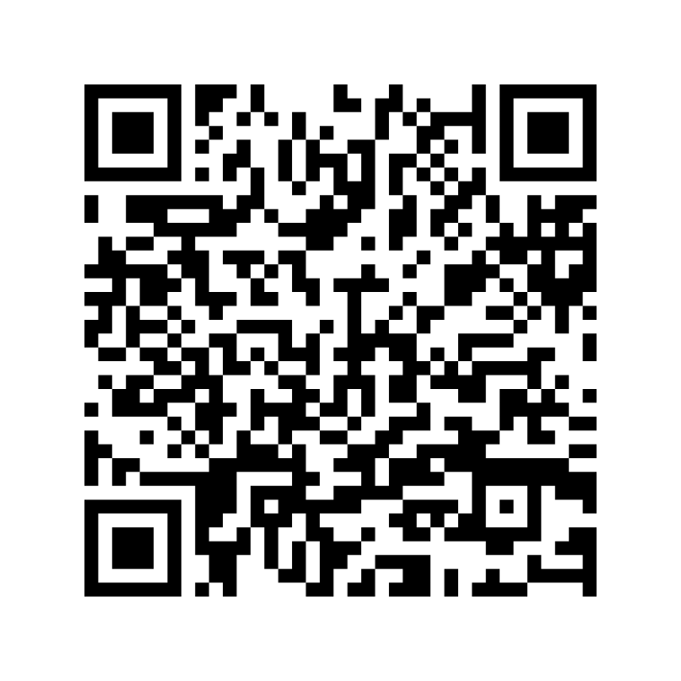

Praktik Mandiri
Ambil dataset:
Segmentasi Pelanggan UMKM Marketplace Berdasarkan Perilaku Transaksi
Penanganan missing value
Kategorikal tidak konsisten
Deteksi outlier
Encoding data
Normalisasi Data
K-Means

